Slide 1
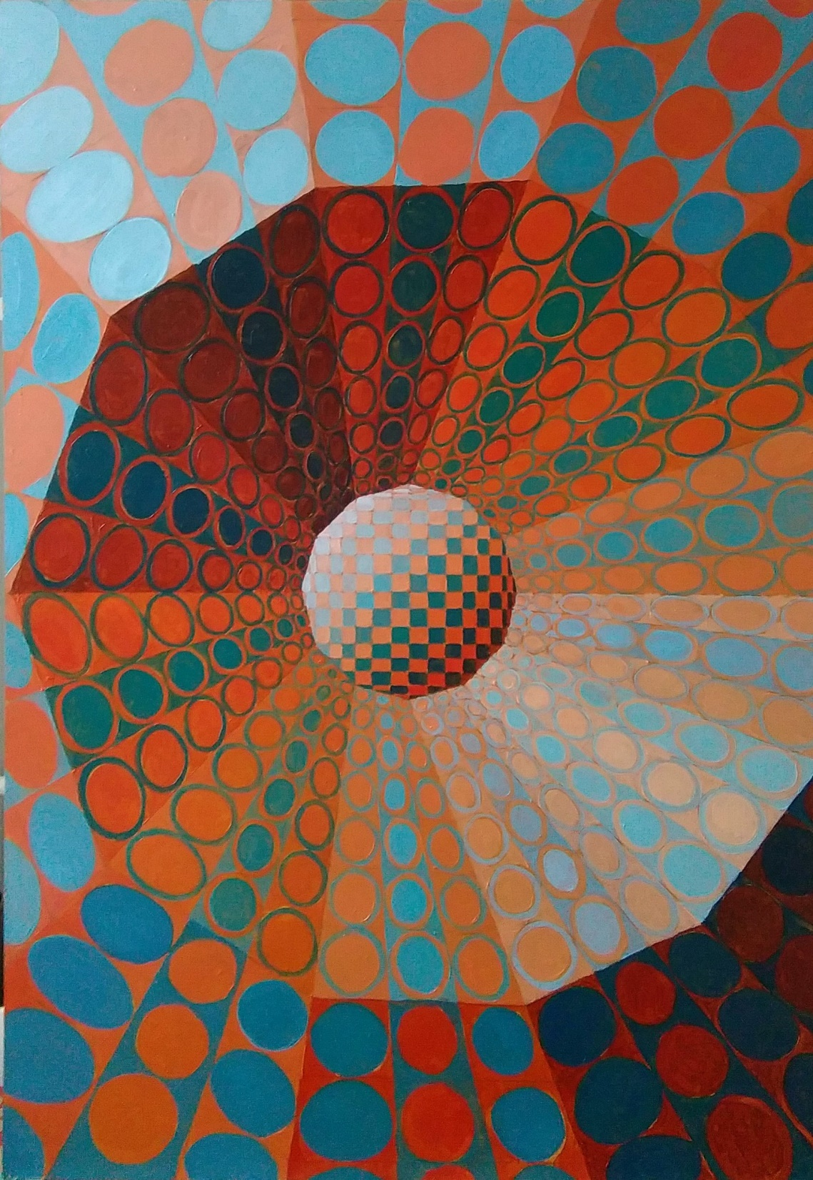
Optička umjetnost
Art terapeutsko izražavanje i kreativno poduzetništvo
Slaven Jurić, učitelj mentor likovne kulture, OŠ Kustošija, Zagreb
Kolovoz , 2023.

Slide 2
Međupredmetna suradnja učitelja matematike i likovne kulture
Ishodi za 7. razred : Istraživanje različitih oblika likovnog izražavanja, promišljanje o optičkoj umjetnosti kao obliku matematičkog i likovnog izražavanja, istraživanje obilježja umjetnosti Victora Vasarelyja, prosuđivanje utjecaja novih tehnologija na optičku umjetnost, interpretacija optičke umjetnosti i njezina primjena u stvaralaštvu učenika
Međupredmetne teme: Povezanost ishoda OSR-Razvija osobne potencijale, UKU-Kreativno i kritičko mišljenje te samoprocijena realizacije ideje, IKT- Učenik samostalno odabire digitalnu tehnologiju, IKT-Samostalno ili uz pomoć učitelja, istraživanje optičke umjetnosti, POD- Primjenjuje inovativna, kreativna rješenja i upravlja vlastitim aktivnostima.
Ključni pojmovi: konstrukcija mnogokuta, linearna perspektiva, harmonijski niz, optička iluzija
Strukturalna korelacija: Matematika-konstrukcija mnogokuta (MATOŠ C.7.1.)
Likovna kultura: tonska gradacija boja, kontrast boja, harmonija boja, linearna perspektiva
Hrvatski jezik (HJ OŠ C.7.3. Učenik posjećuje kulturne događaje u fizičkom i virtualnom okružju)
Korelacija među nastavnim predmetima: interdisciplinarnost, primjeri iz umjetnosti, primjeri iz geometrije, primjeri u nastavi

Slide 3
Odgojno-obrazovni ishodi u likovnoj kulturi
A domena(stvaralaštvo i produktivnost)
OŠ LK A.7.1. Učenik/ca istražuje i interpretira različite sadržaje oblikujući ideje koje izražava služeći se likovnim i vizuanim jezikom.
OŠ LK A.7.2. Učenik/ca demonstrira fine motoričke vještine eksperimentirajući i varirajući različite likovne materijale i postupke u vlastitom likovnom izražavanju.
OŠ A.7.3. Učenik/ca u vlastitom izražavanju koristi tehničke i izražajne mogućnosti novomedijskih tehnologija.
B domena (doživljaj i kritički stav)
OŠ LK B.7.2. Učenik/ca opisuje i uspoređuje svoj likovni ili vizualni rad i radove drugih učenika, promišlja o stvaralačkom procesu te ukazuje na moguće promjene prvobitnih rješenja

Slide 4
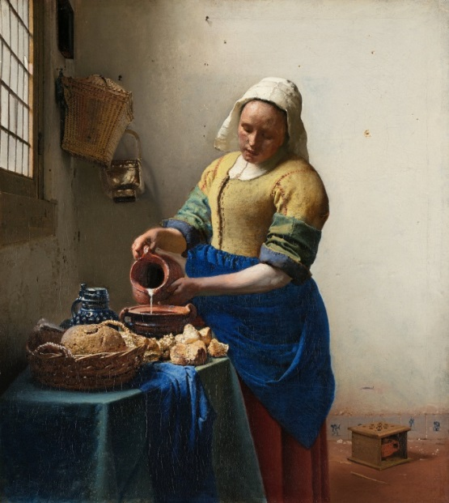
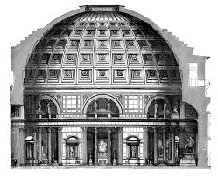
Matematika i likovna umjetnost; sloboda i univerzalna ljepota
Vermer van Delft, Mljekarica, 17.st
Panteon, Rim, 2. st. pos. Krista
Lorenzo Ghiberti, Vrata raja,15. st

Slide 5
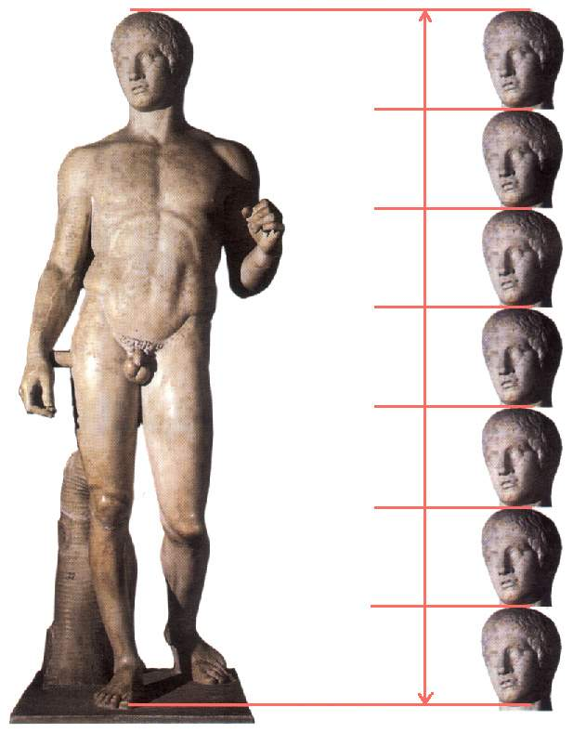
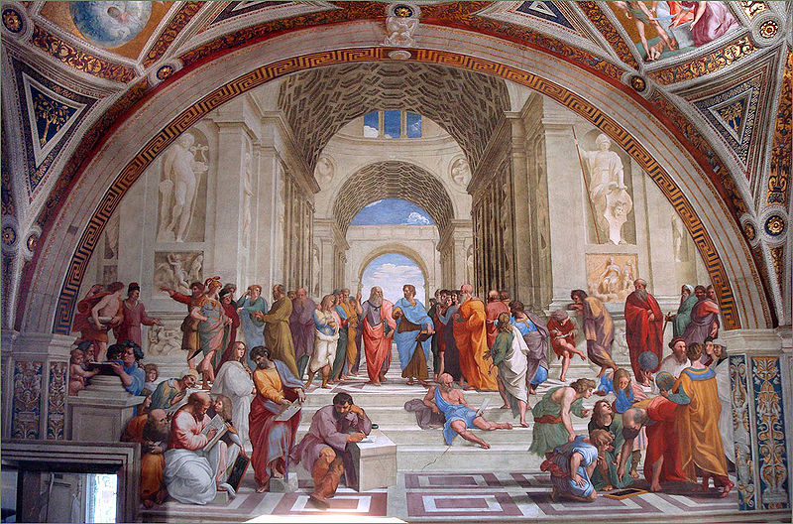
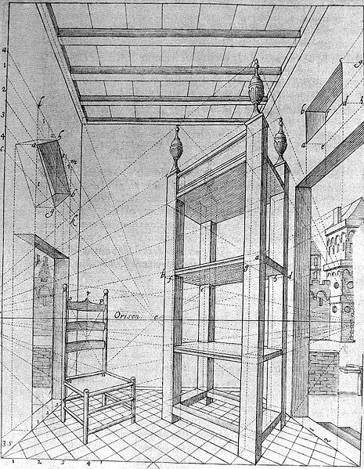
ZLATNI REZ
OMJER I RAZMJER
Partenon, Grčka, 5. st. pr. Krsta
Kopljonoša, Poliklet, 5. st. prije Krista
LINEARNA, GEOMETRIJSKA PERSPEKTIVA S JEDNIM I DVA OČIŠTA
Atenska škola, Rafael, 15. st

Slide 6
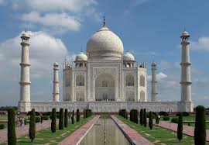
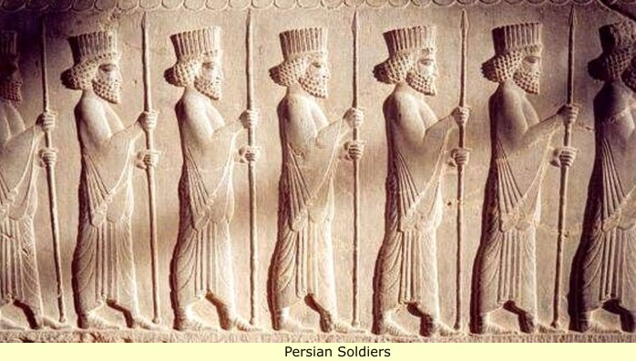
OSNA SIMETRIJA
ROTACIJA
TRANSLACIJA

Slide 7
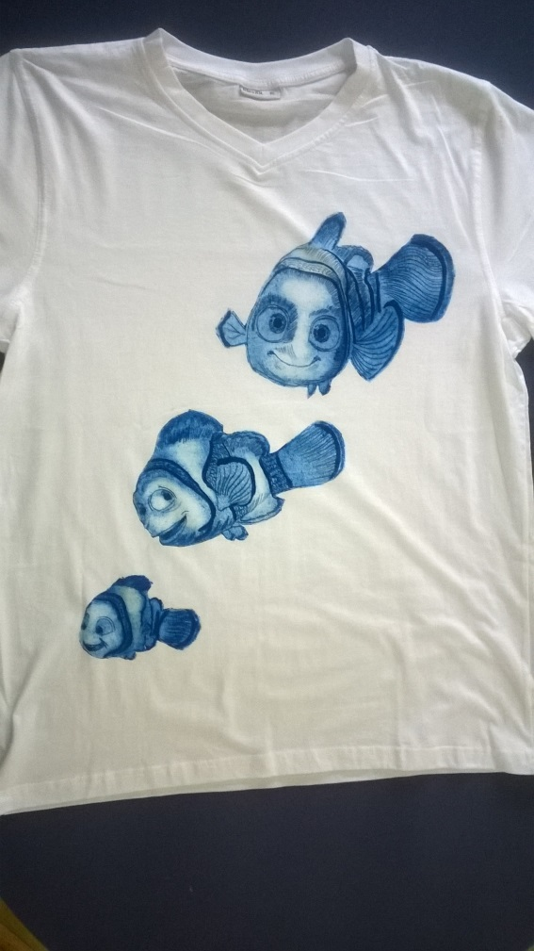
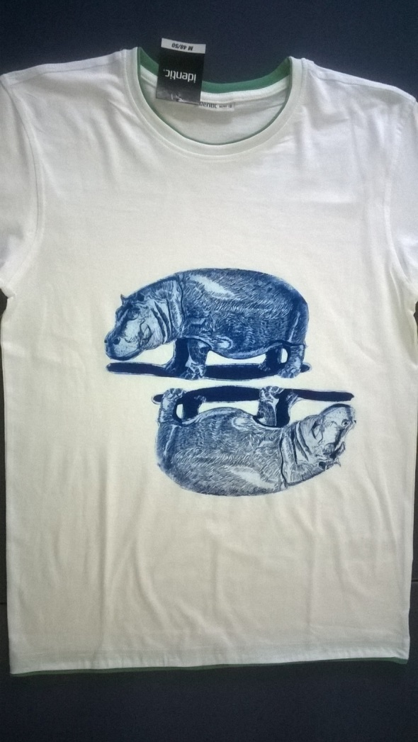
Izrada različitih motiva u simetričnim odnosima, lik. grafička tehnika: suha igla

Slide 8
PROPORCIJSKI NIZ
Kupola plave džamije, Bagdad, 9. st

Slide 9
LJEPOTA
JEDNOSTAVNOST
SIMETRIJA
HARMONIJA
RAVNOTEŽA
ELEGANCIJA
IZRAŽENA NEPROMJENJIVA ISTINA

Slide 10
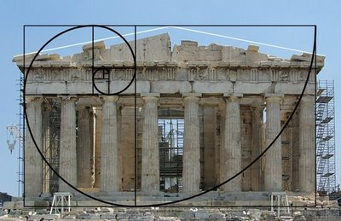
A:B=B: (A+B)
Φ=1,618033989….
MAJOR: CJELINA
8
13
34
2
1
3
1
5
21
MINOR (a) : MAJOR (b)

Slide 11
ARITMETIČKI NIZ
4
1
2
3
Notre Dame, Paris, 13.-19.st

Slide 12
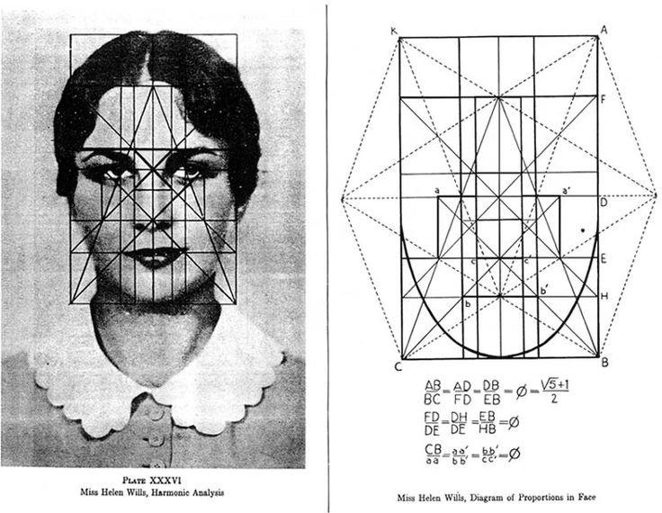
Leonardo da Vinci, Vitruvijev čovijek, 15.st

Slide 13
Harmonijski niz
¼…
1/3
1/2
1

Slide 14
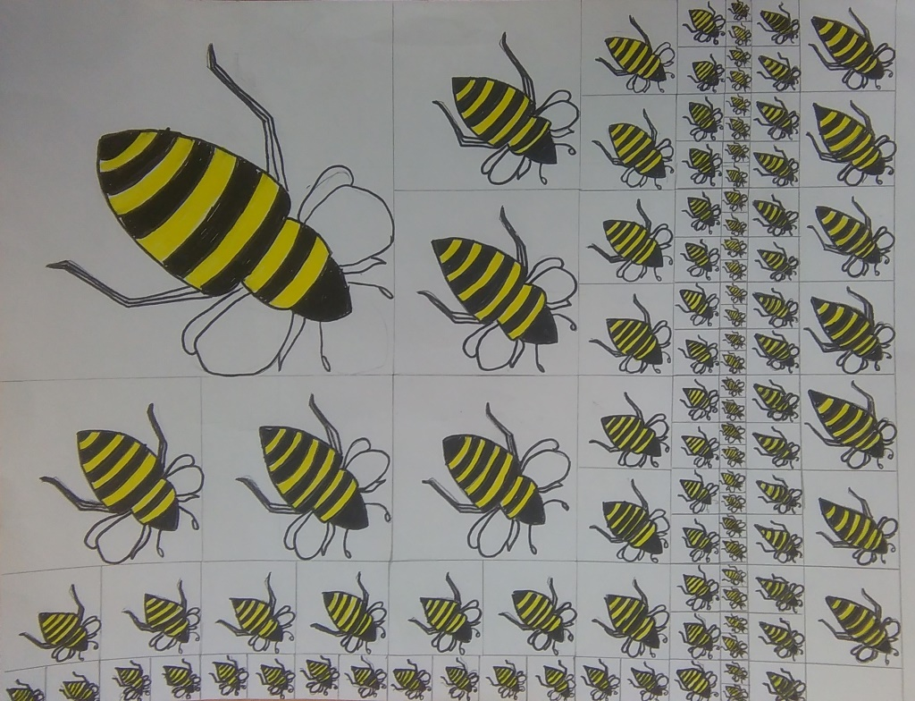
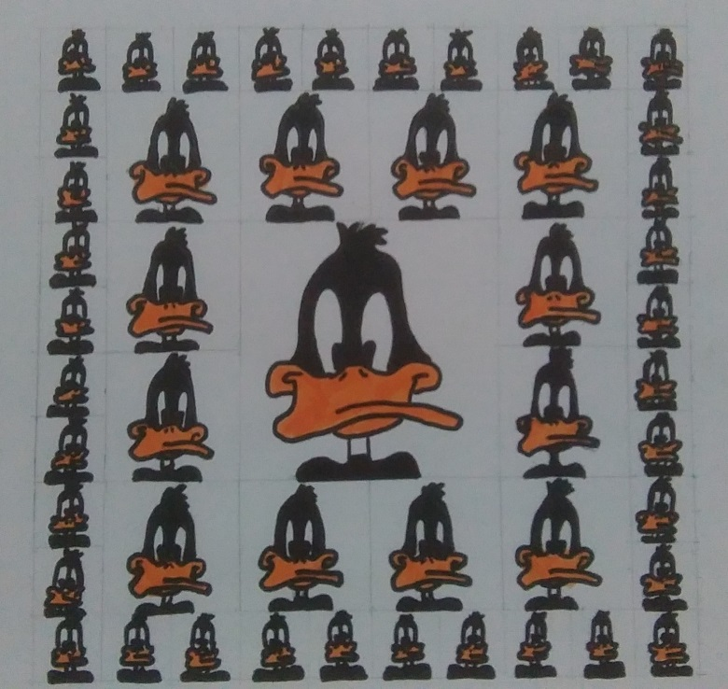
Omjer i razmjer, analogija Harmonijski niz, 7.r

Slide 15
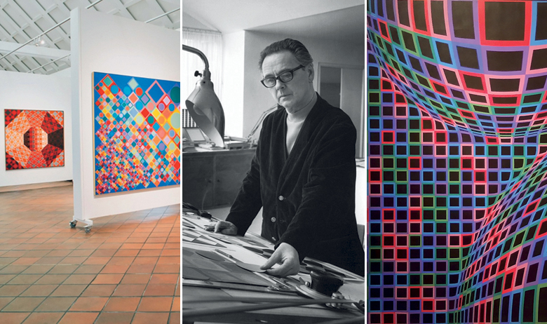
Op art umjetnost Victora Vasarelya, posjet muzeju u gradu Pečuhu, Mađarska

Slide 16
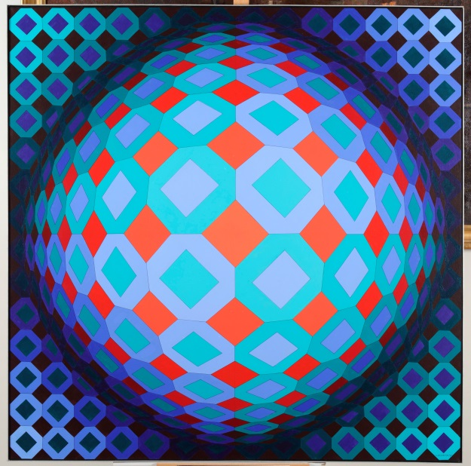
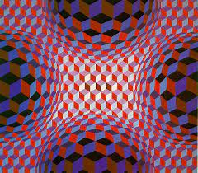
V. Vasarely, Vega 200, 1968.
V. Vasarely, Vega, 1970.
V. Vasarely, Ion, 1969.

Slide 17
LINEARNA PERSPEKTIVA S JEDNIM OČIŠTEM, 7. R

Slide 18
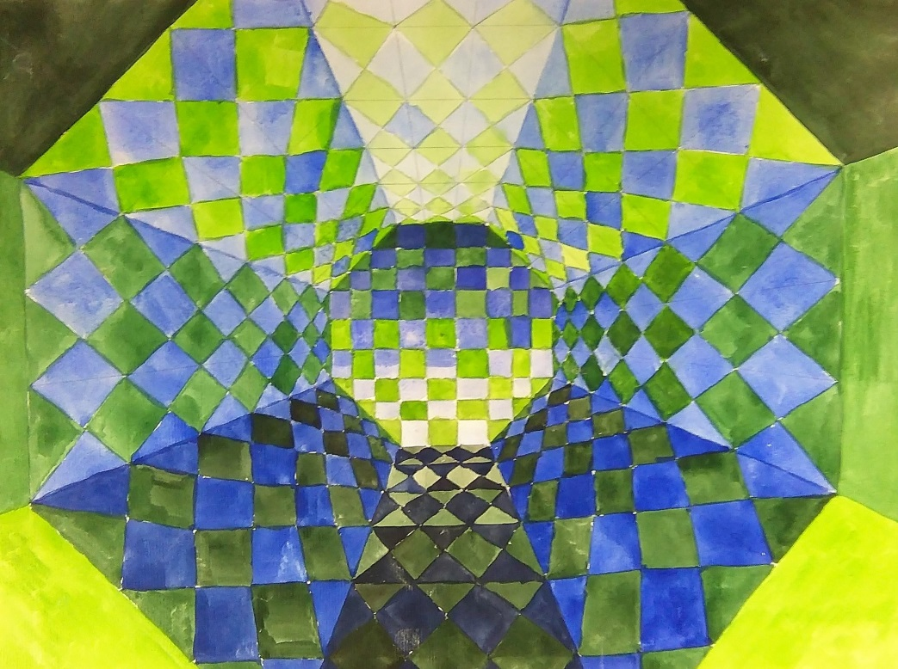
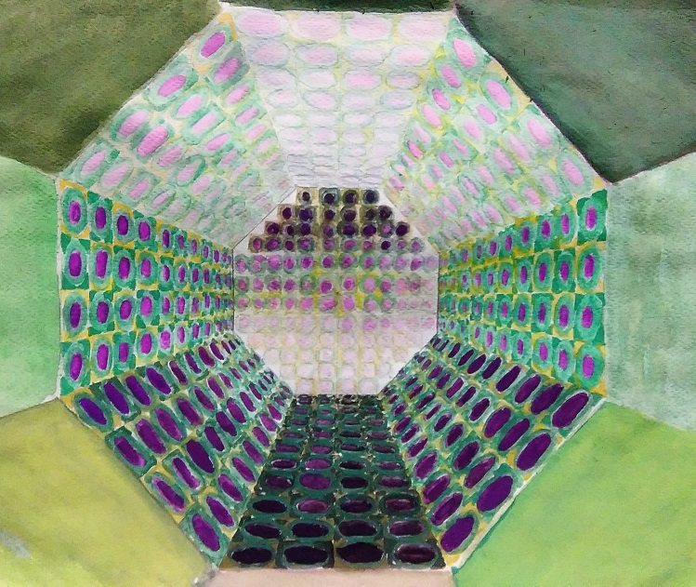
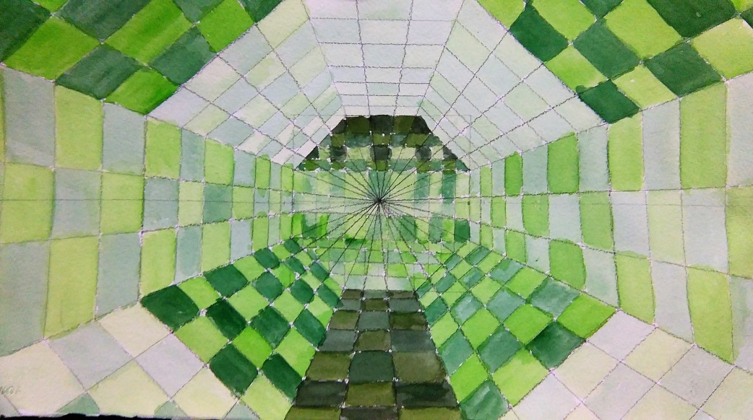
Vizualni radovi: gvaš, 7.r IKT: Gif aplikacije-animacija postizanja 3d iluzije

Slide 19
Op art iluzija u prostoru škole. Zidovi, stropovi, podovi kao potencijalna mjesta za realizaciju optičkih ideja i njihova uloga u vizualnom i društvenom potencijalu(društvene igre)

Slide 20
PRIBOR za konstruiranje mnogokuta (rad na matematici)

Slide 21
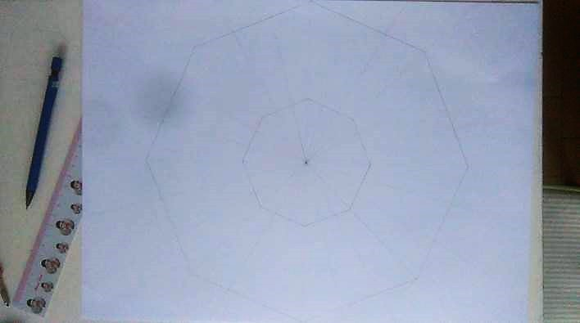
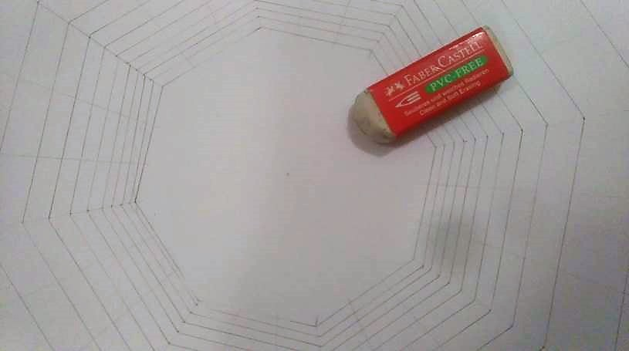

Slide 23
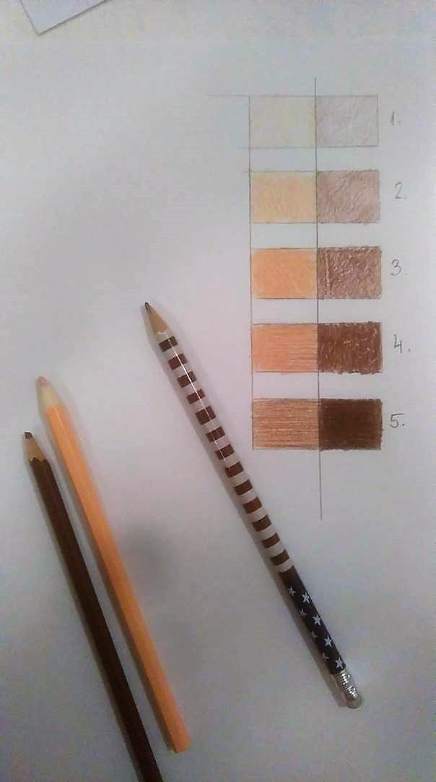
Rad na nastavi lik. kulture Lik. tehnika po izboru(aqvarel, drvene boje, tempera…) stvaranje tonske skale, kontrast boja(RAZLIČITO), harmonija boja(SLIČNO)

Slide 28
